Slide 1
Lab6
数据截位方式对网络结果的影响

Slide 2
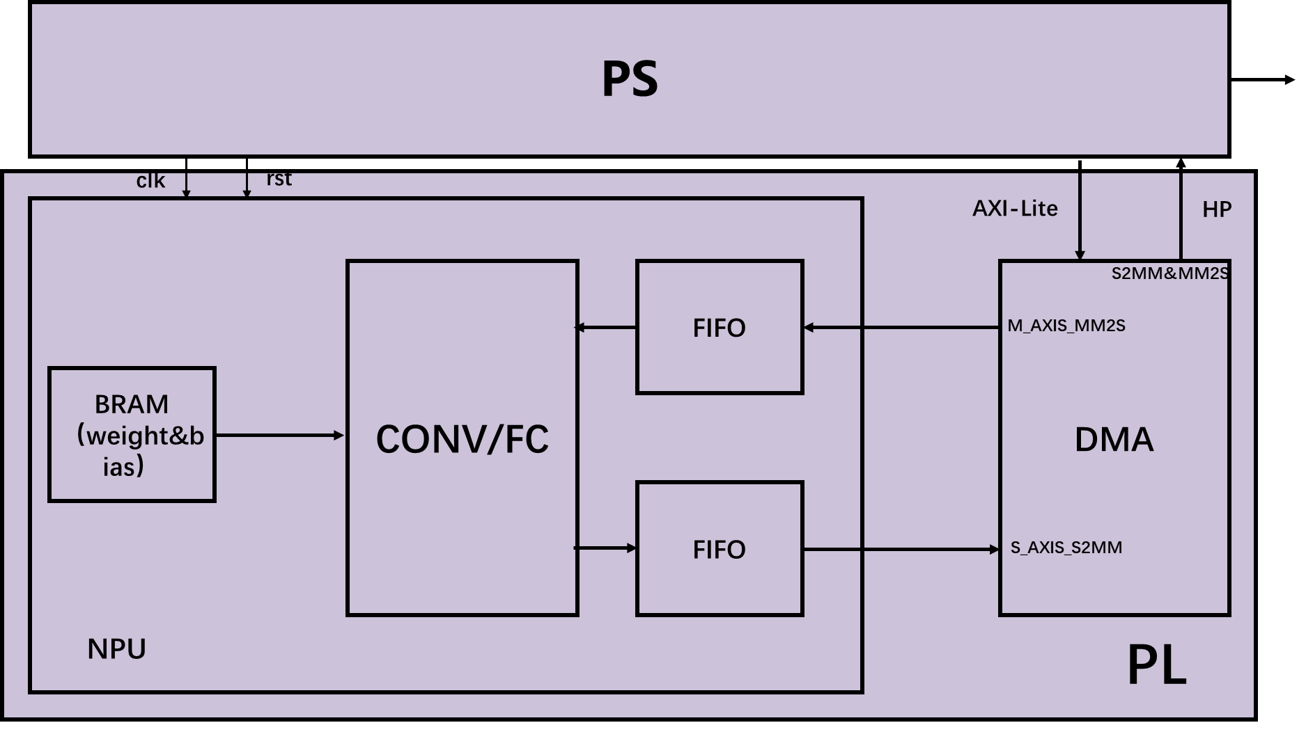
实验总览
1
EDA基础：PS-PL交互
2
Verilog基础：逻辑单元设计
1
3
同步/异步FIFO
4
5
4
1层网络计算模块
2
7
3
5
3层网络计算模块
6
6
数据截位方式对网络结果的影响
8
7
实现网络数据流控制
8
系统整合

Slide 3
目录
实验任务
截位策略
截位的硬件实现（verilog）
代码修改建议及验收方式

Slide 4
目录
实验任务
截位策略
截位的硬件实现（verilog）
代码修改建议及验收方式

Slide 5
实验任务
原始网络计算为有符号INT8，对三层网络的每一层输出结果进行4位、8位截位处理
推理输入样本1，比较未截位（lab5结果）和截位对输出结果的影响
推理全部42个样本，计算未截位和截位情况下的推理准确率，并进行比较，观察不同截位方案的最终影响

Slide 6
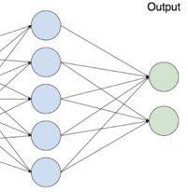
实验任务
推理结果：模型输出二维向量
推理准确率： 推理42张样本，记录每一次分类结果，
和参考标签（正确结果）对比，计算分类准确率
Dim0<dim1 分类为：信号正常 （标签为1）
dim0>dim1 分类为：信号异常 （标签为0）
dim0
dim1

Slide 7
目录
实验任务
截位策略
截位的硬件实现（verilog）
代码修改建议及验收方式

Slide 8
截位策略
为了减少计算的精度损失，通常在一次乘积累加之后，再对结果进行截位，即，对每一层结果进行截位
(例如，第一层计算结果位宽为27bit，截至8bit，存入bram，等待下一层计算)

Slide 9
截位策略
采用移位截断方法
相当于”数值缩放“，”数据右移”
原始数据 [15:0] 0110 1101 0000 0000 (数值=27904)
截为8位 [7:0] 0000 0000 0110 1101 (数值=109)
具体实施：
1）计算各层输出最大绝对值（未截位的情况下），确定右移位数
2）同时考虑前一层输出截位后对后面一层结果的影响

Slide 10
截位举例
8位截位方案举例：
第一层输出最大绝对值为77676，2^16<output<2^17，因此该层截位位置应为1(符号位)+17(有效位宽)-8(存储位宽)=10，即保留输出的[17:10]位。
第二层输出最大绝对值为31970808，经过第一层的截位后最大值为31970808/(2^10)=31222(向上取整)，2^14<output<2^15，因此该层截位位置应为1(符号位)+15(有效位宽)-8(存储位宽)=8，即保留输出的[15:8]位。
右移位数

Slide 11
截位参考
表中列出了全连接网络（有符号INT8量化模型）每一层输出的最大绝对值
 | layer1 | layer2 | layer3
最大绝对值 | 80,805 | 39,386,422 | 17,379,948,761
对应二进制数位宽 | 17 | 26 | 35
基于所有42个样本的统计

Slide 12
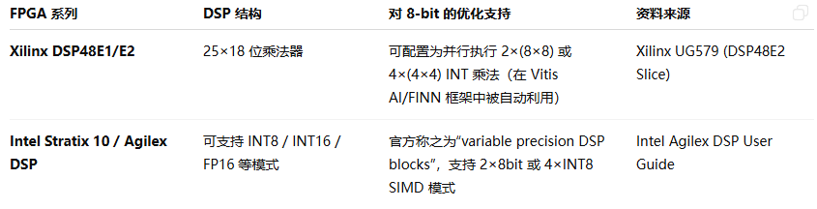
截位长度选择
常见的截位长度有4位、8位、16位等等
其中8位是工程实现中的“甜点”，精度/资源/吞吐折中较好
FPGA中对INT8做了专门优化，一个 DSP 模块可以执行多个 8-bit 运算

Slide 13
目录
实验任务
截位策略
截位的硬件实现（verilog）
代码修改建议及验收方式

Slide 14
MAC运算截位硬件实现
截位一般通过位选择的方式实现，实现代码如下所示：
因为网络各层的截位位置
可能不同，在硬件设计时
可写为可配置参数形式：
always @(posedge clk) begin
output <= accum[15:8]; // 截高8位输出
end
module pe_mac #(
parameter ACCUN_WIDTH = 16,
parameter OUTPUT_WIDTH = 8
)(
input [3:0] cut_position,
……
);

Slide 15
目录
实验任务
截位策略
截位的硬件实现（verilog）
代码修改建议及验收方式

Slide 16
代码修改建议
各层输出结果位宽的调整，各层输入数据、乘法器输入、加法中间结果等的位宽
各层输出结果BRAM的位宽调整
乘法器阵列的顶层文件修改（比如此时进行的都是8位有符号数之间的乘法，并且各层使用乘法的时机不同，因此乘法器阵列可以实现共用）
可以在testbench中设定输入数据BRAM的初始值，从而方便更换输入样本数据

Slide 17
验收方式
将实验结果汇入实验报告，给出分析结论，内容包括：
课堂不验收
- 截位方案至少包括4位、8位有符号整数（三层全部截位）
- 不同截位方案对最终推理准确度的影响（基于42个样本）
可尝试其他截位策略和方案
与助教沟通

